Slide 1
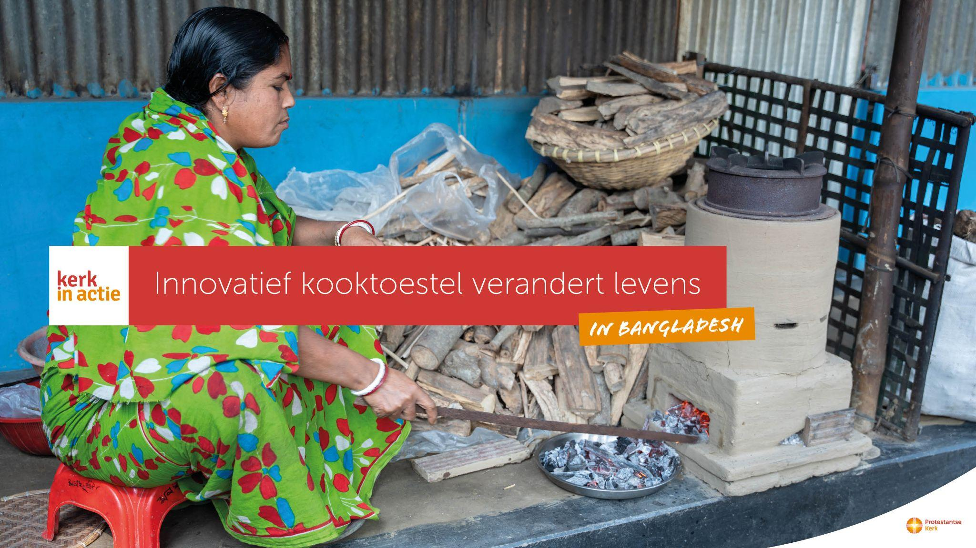

Slide 2
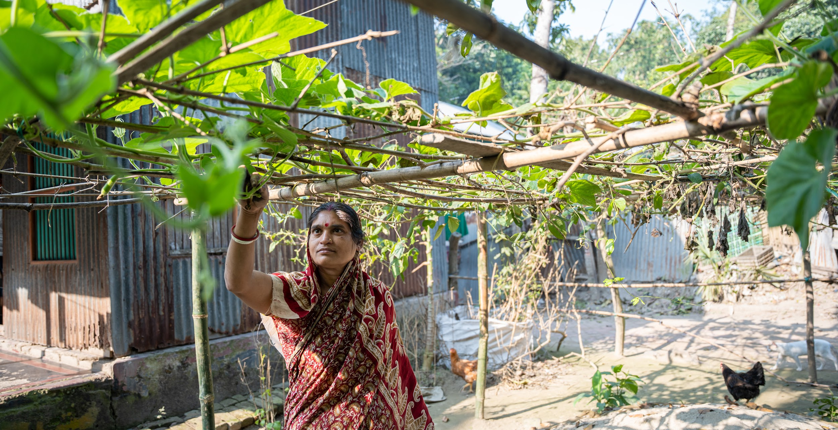
Tekst + afbeelding (L)
In Bangladesh hebben veel vrouwen te weinig inkomen.

Slide 3
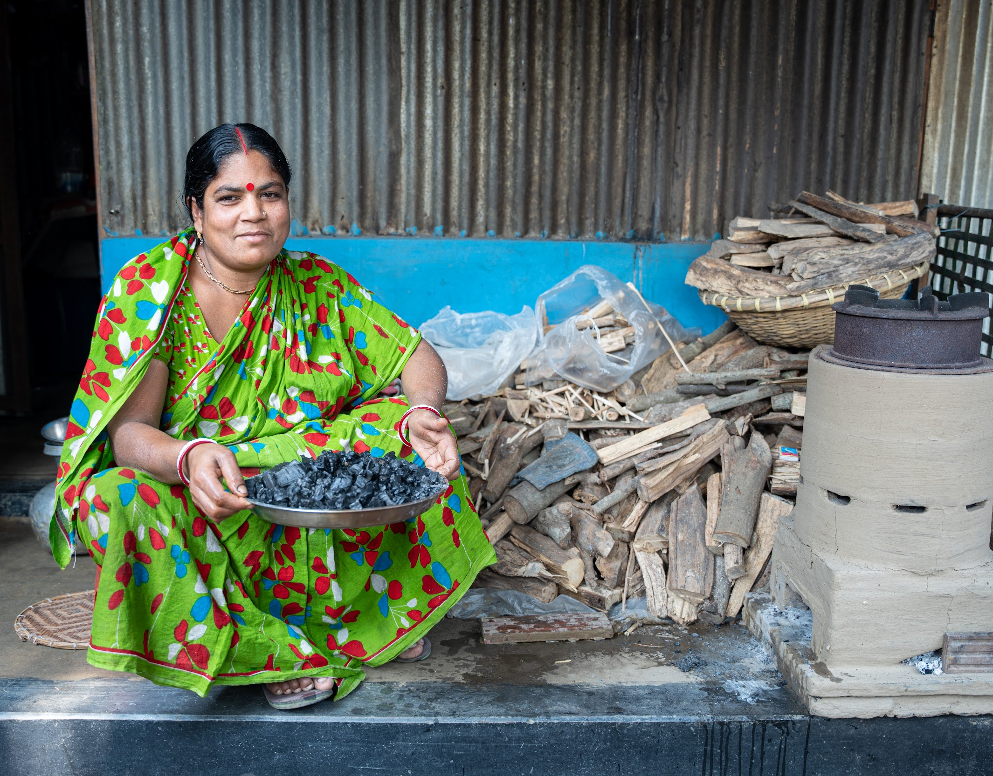
Tekst + afbeelding (M)
Samen met partnerorganisatie CCDB helpt Kerk in Actie vrouwen om hun inkomen te verhogen. Met een innovatief kooktoestel (rechts) produceren zij biochar, een soort houtskool.

Slide 4
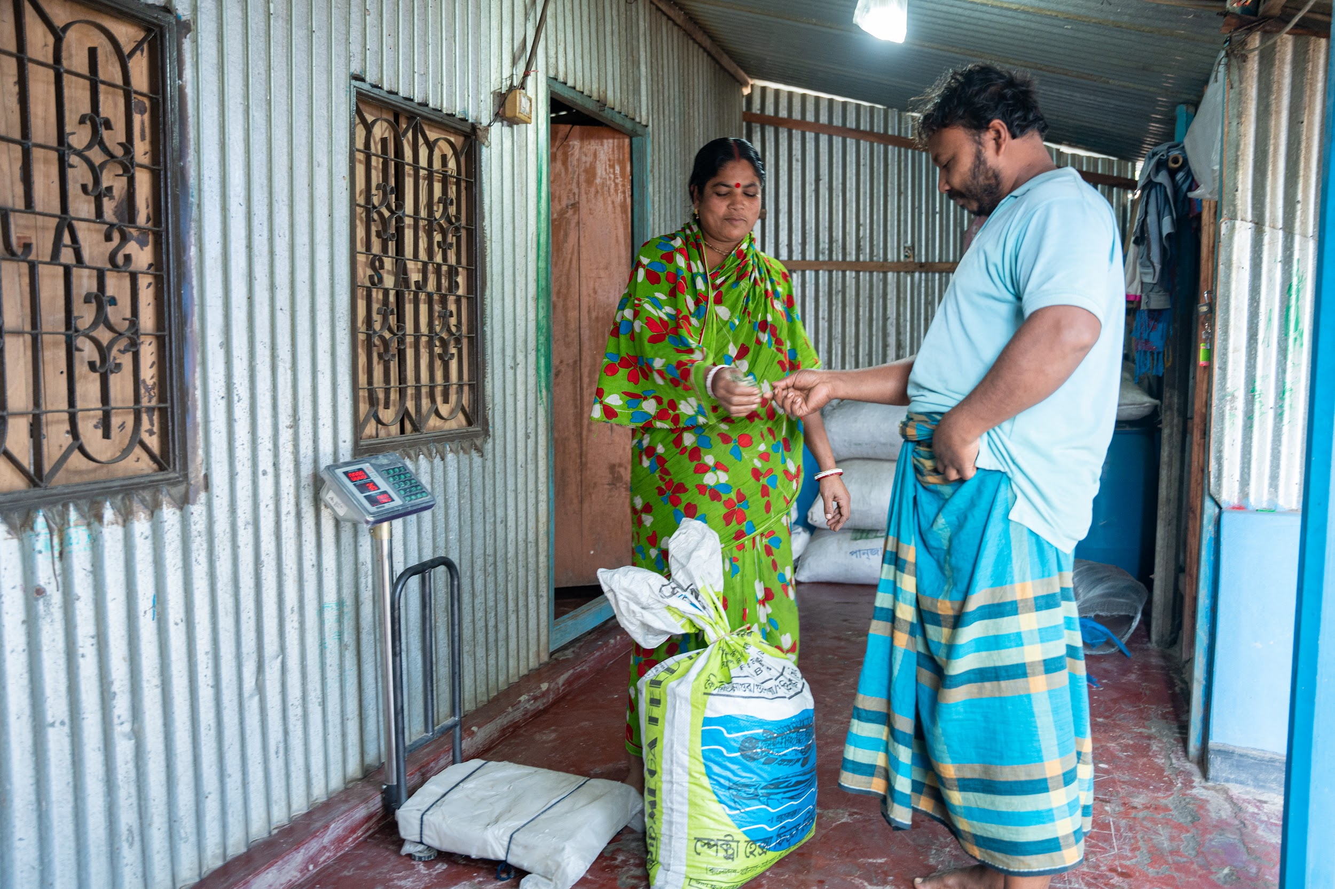
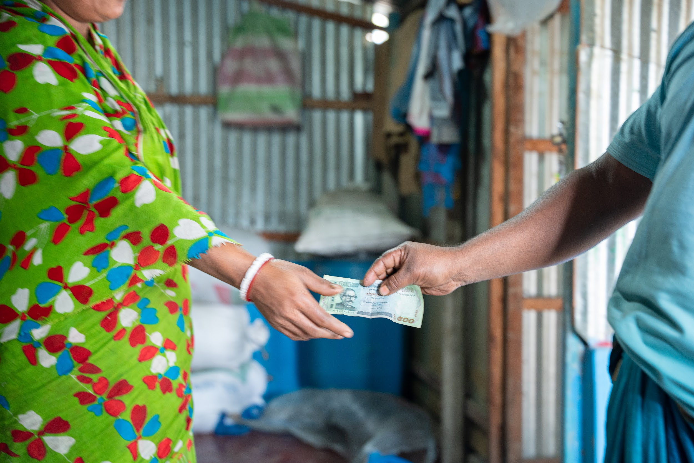
Deze biochar is een natuurlijke bodemverrijker. Vrouwen verkopen de biochar aan boeren uit de buurt.

Slide 5
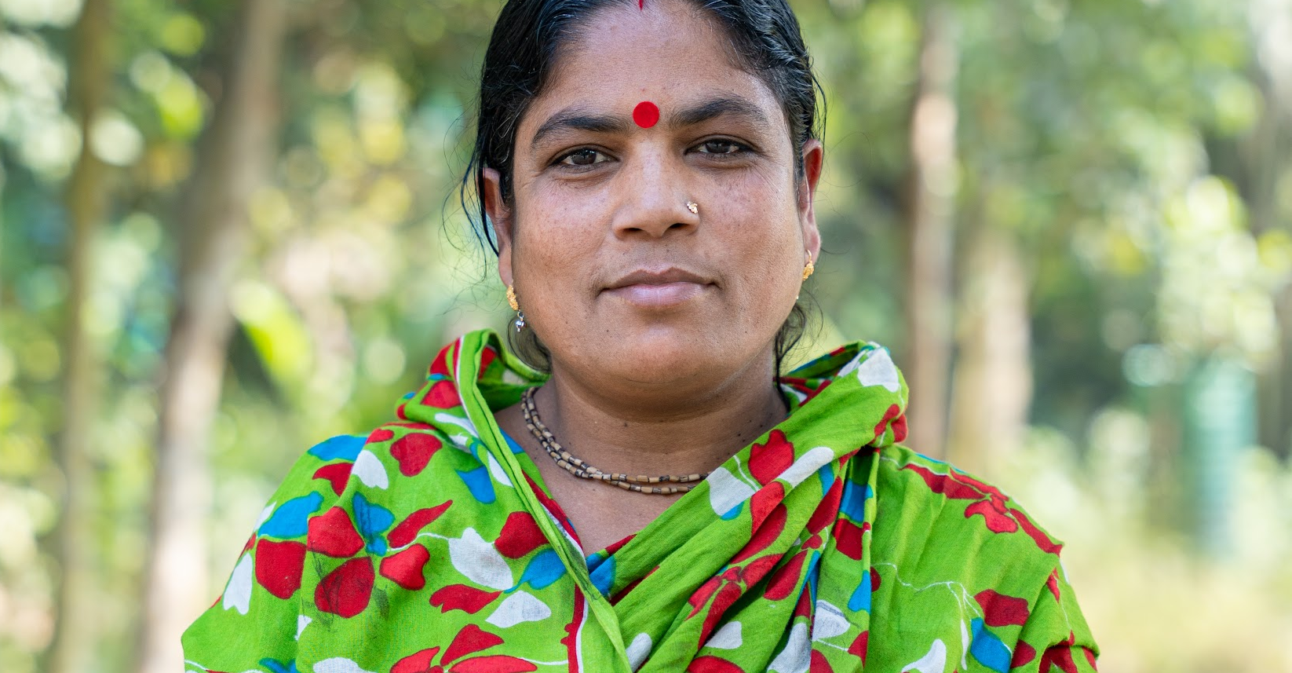
Tekst + afbeelding (L)
“De verkoop van biochar heeft mij veel gebracht.
Voorheen waren we arm, nu heb ik een eigen inkomen.”

Slide 6
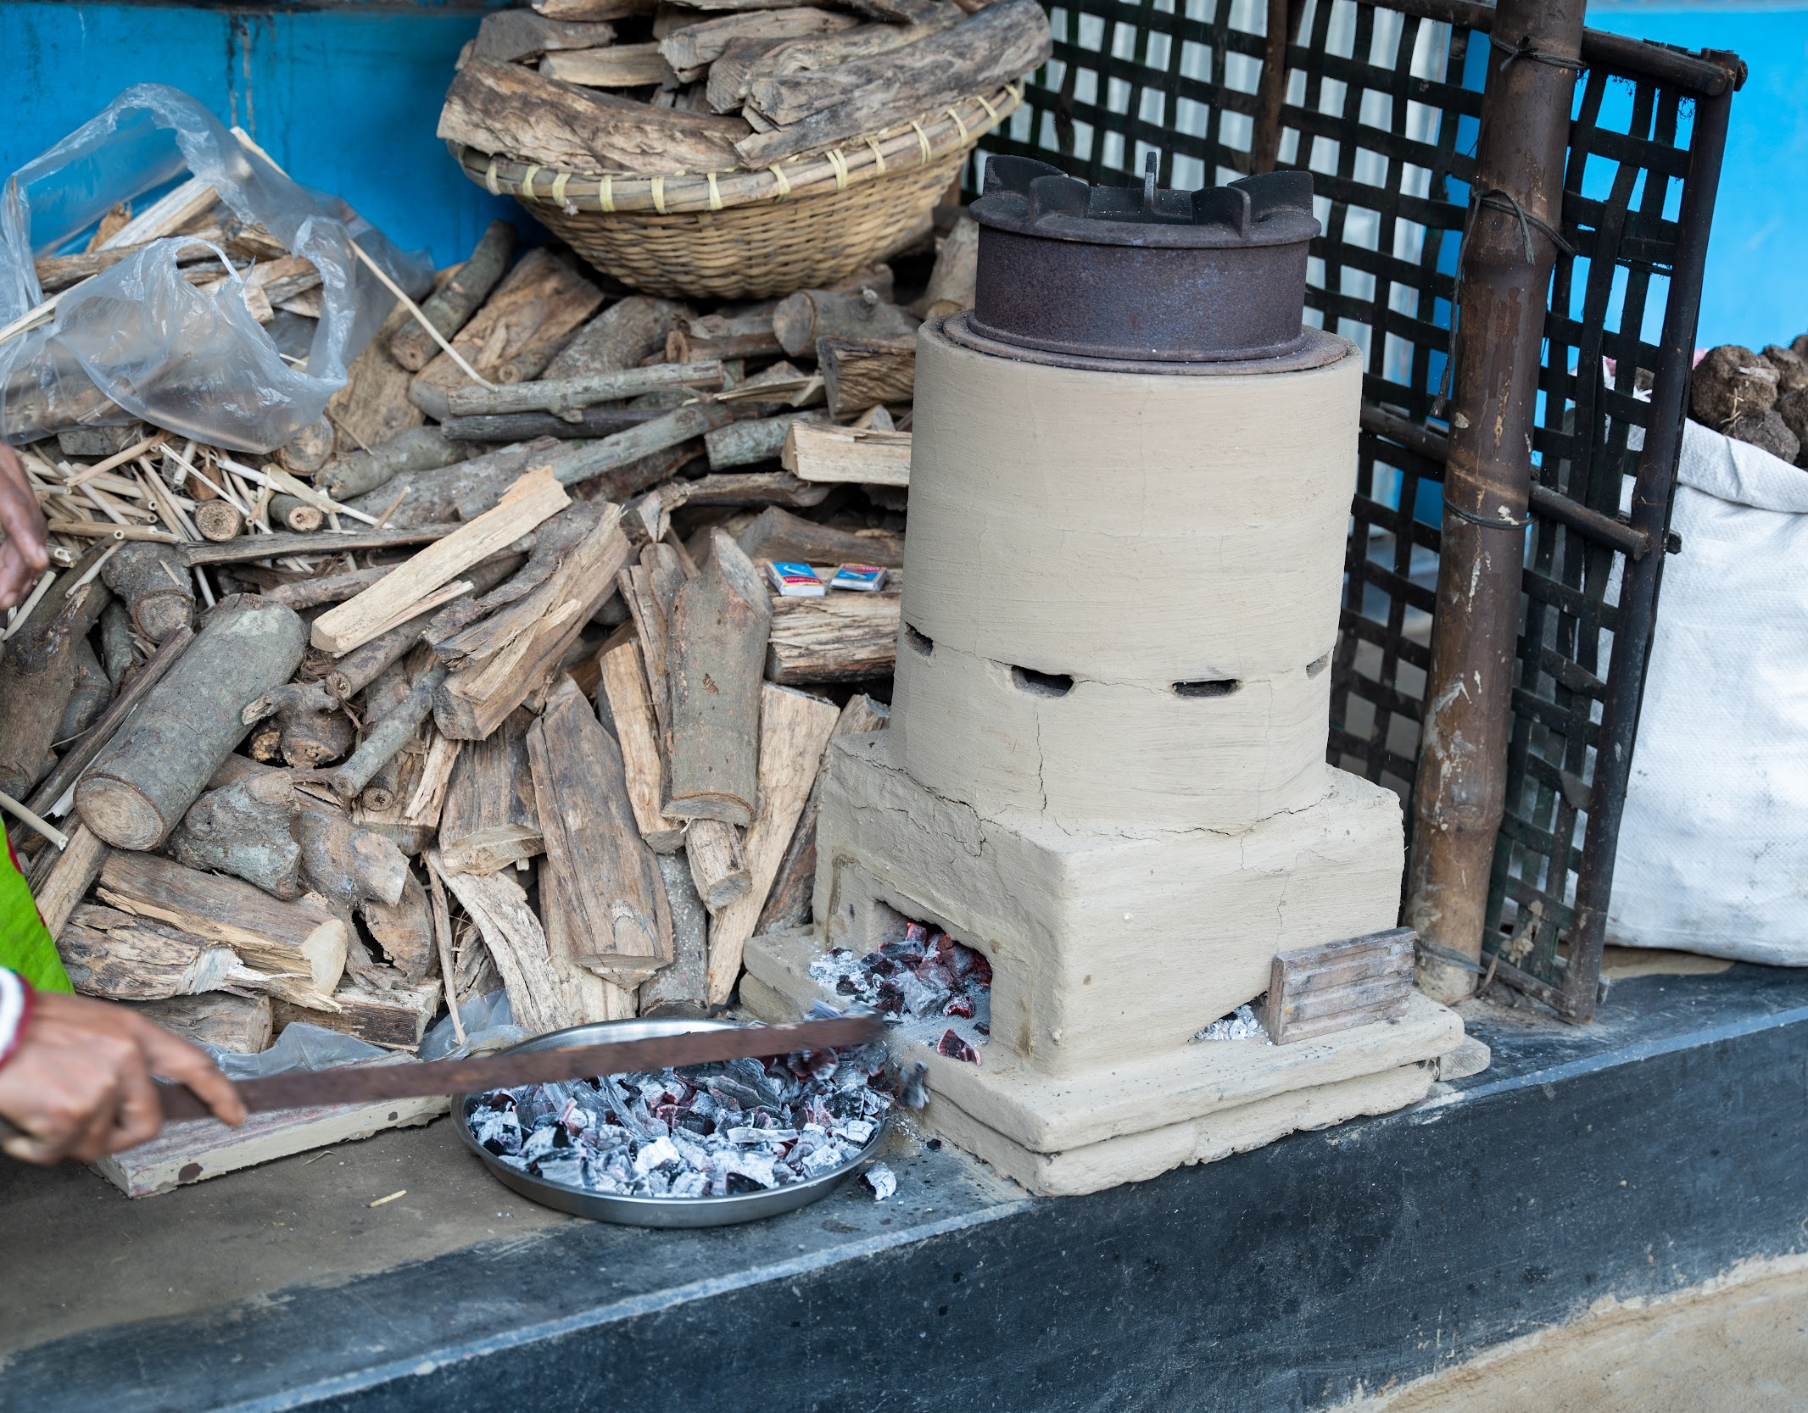
Tekst + afbeelding (M)
Het kooktoestel bespaart bovendien brandhout, stoot minder CO2 uit, en produceert minder rook, waardoor het beter is voor de gezondheid.

Slide 7
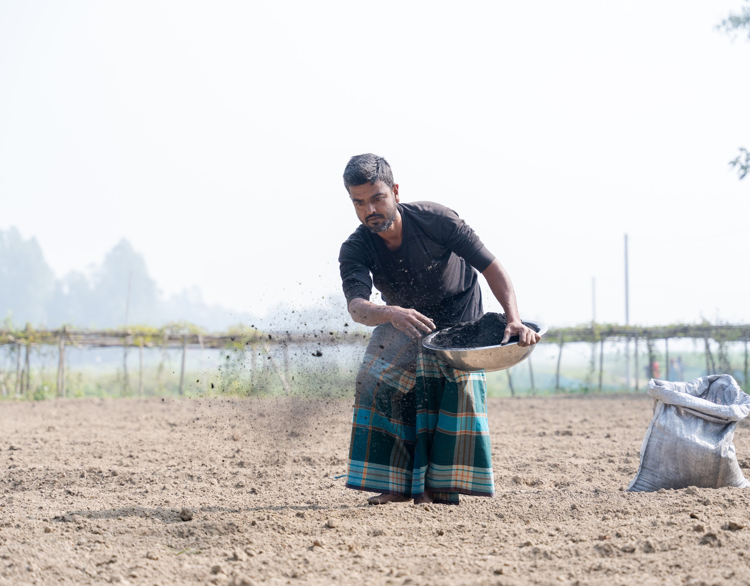
Tekst + afbeelding (M)
De biochar die het kooktoestel produceert, is een milieuvriendelijke bodemverrijker. Het is voor boeren een duurzaam en goedkoop alternatief voor kunstmest.

Slide 8
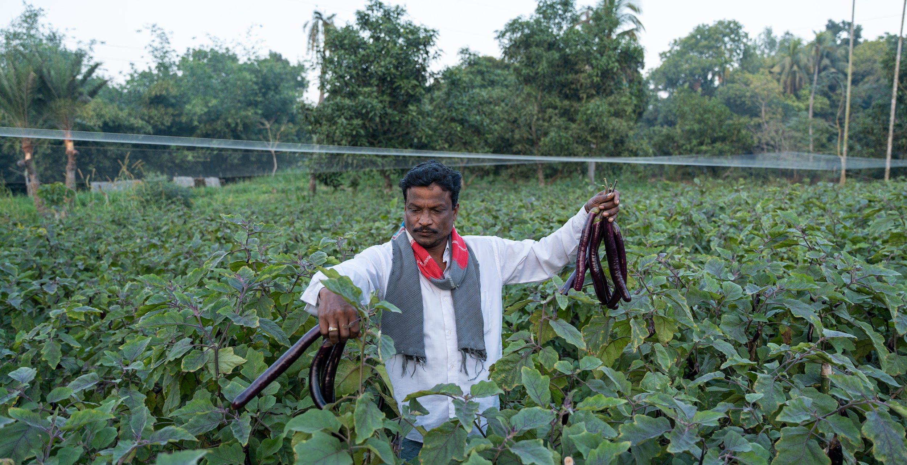
Tekst + afbeelding (L)
Boer Younus Ali gebruikt biochar voor zijn aubergines.

Slide 9
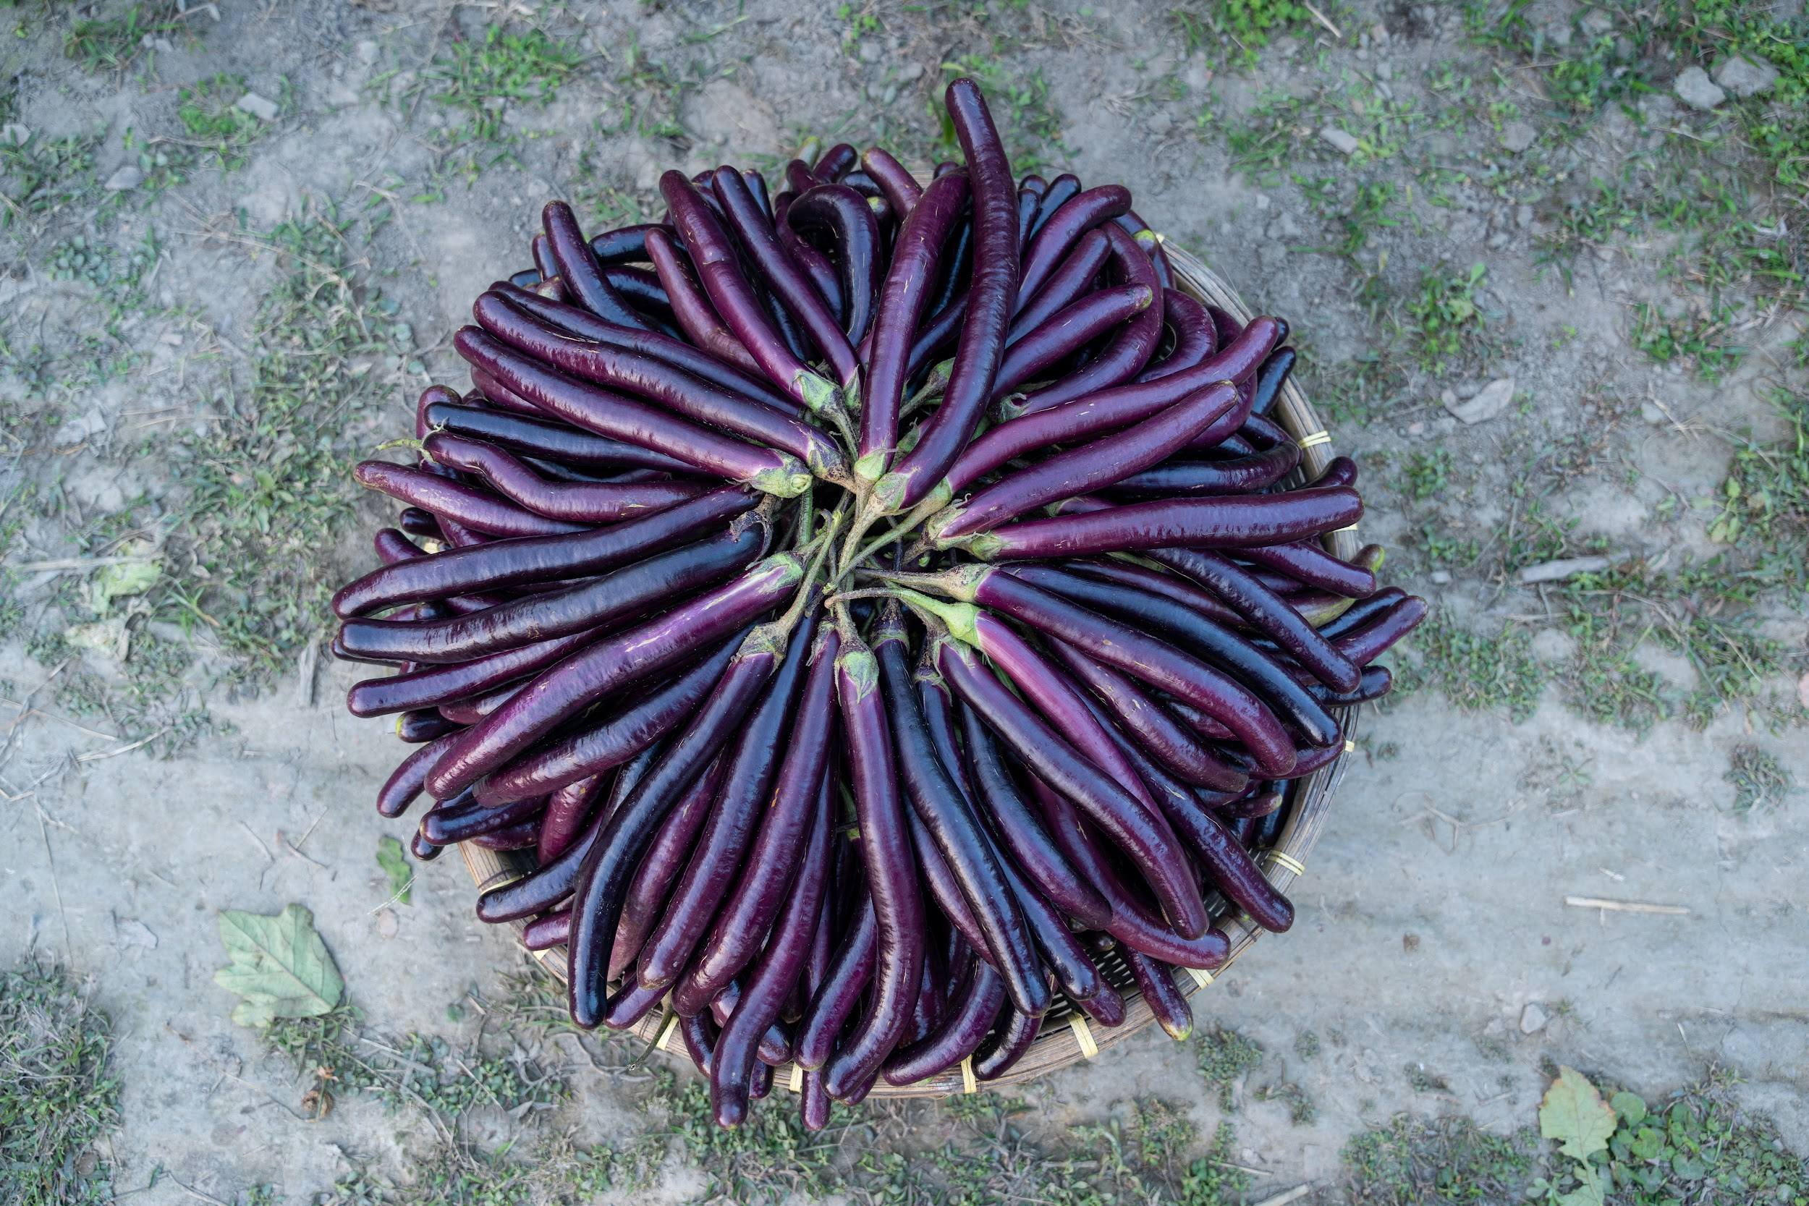
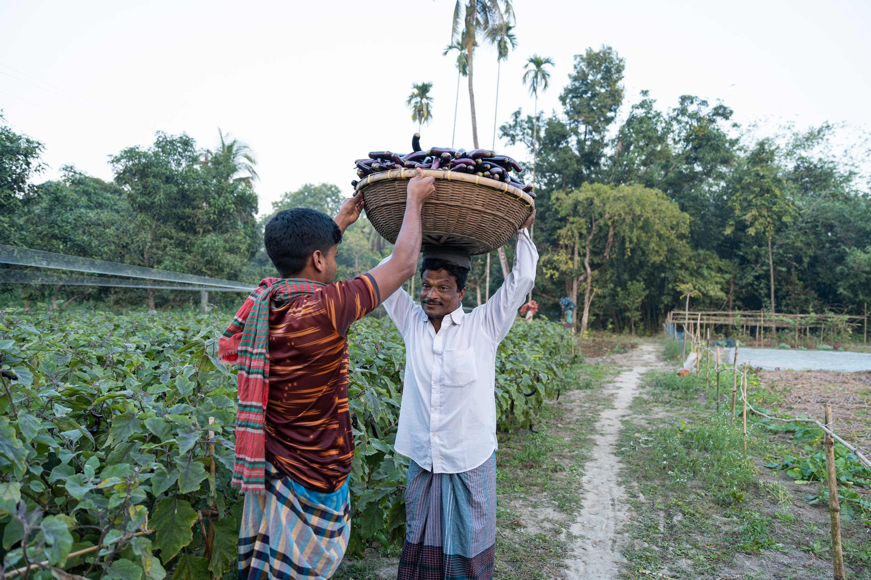
“Mijn aubergines zijn nu groter en de verkoop stijgt. Ook hoef ik geen kunstmest meer te kopen, waardoor mijn kosten dalen. Ik heb nu meer inkomsten en kan mijn kinderen laten studeren.”

Slide 10
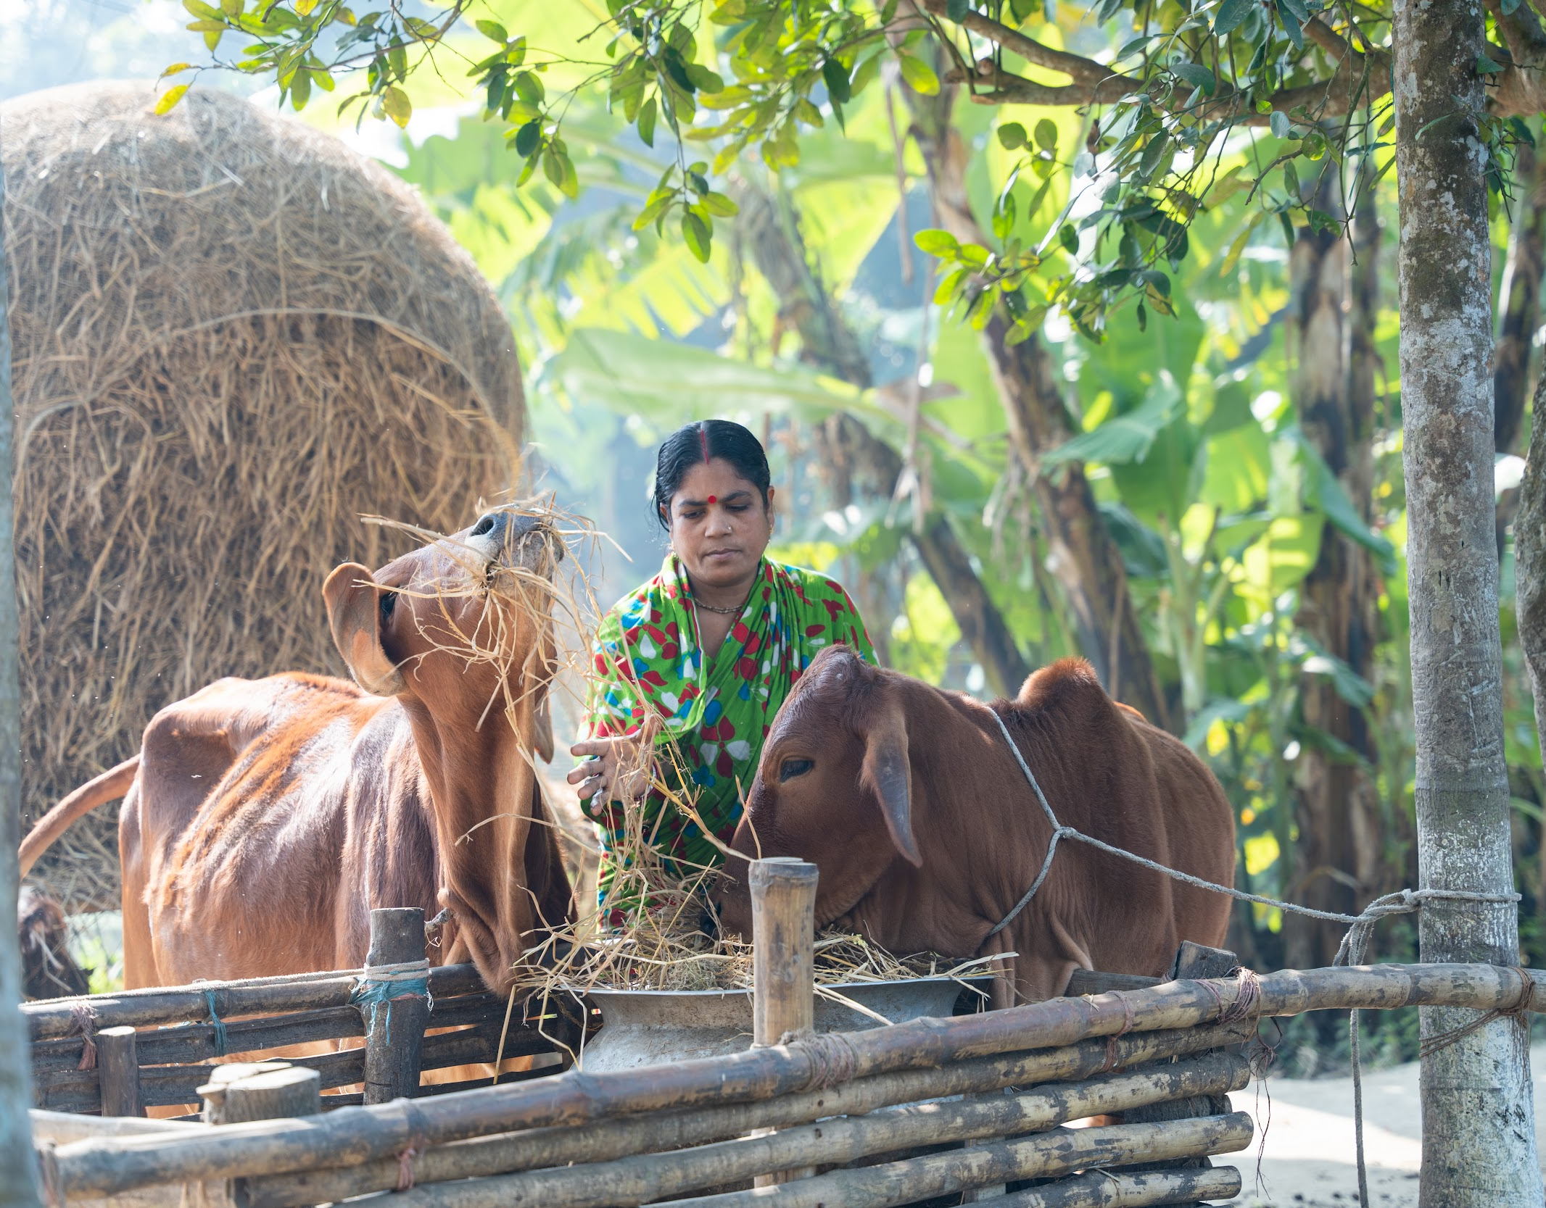
Tekst + afbeelding (M)
Met jouw steun kunnen meer mensen dankzij het kooktoestel en de biochar hun inkomen verhogen en kunnen gemeenschappen opbloeien.

Slide 11
